Slide 1
SPSS-kurs
Bolk 3 – Sammenligne gjennomsnitt i ulike grupper

Slide 2
Sammenligne gjennomsnitt
Ønsker ofte å sammenligne gjennomsnittet til en kontinuerlig variabel i ulike grupper.
Eksempler:
Kontinuerlig variabel | Kategorisk variabel
Høyde | Før og etter en behandling
Vekt | Behandling og placebo
Blodtrykk | Menn og kvinner
Triglyserider i blod | To ulike behandlinger
CD4-nivå | Syke og frisk
Kolesterol | Under-, normal- og overvekt
….. | …..

Slide 3
Paret eller uavhengig oppsett
Når man sammenligner gjennomsnitt i forskjellige grupper må man skille mellom to ulike oppsett:
Parede observasjoner; samme individ er målt to ganger, f. eks. før og etter behandling.
To utvalg; med to uavhengige grupper med individer er målt, f. eks behandling og placebo.

Slide 4
Paret eller uavhengig oppsett
Når man sammenligner gjennomsnitt i forskjellige grupper må man skille mellom to ulike oppsett:
Parede observasjoner; samme individ er målt to ganger, f. eks. før og etter behandling.
To utvalg; med to uavhengige grupper med individer er målt, f. eks behandling og placebo.
Dette gir to forskjellige t-tester:
Paired sample t-test
Independent sample t-test

Slide 5
Eksempler
Paret oppsett | Uavhengig oppsett
Før og etter behandling | Menn og kvinner
To ulike behandlinger på samme individ | Behandling og placebo i to uavhengige grupper
Behandling og placebo med eneggede tvillinger | Case og kontroll
… | …

Slide 6
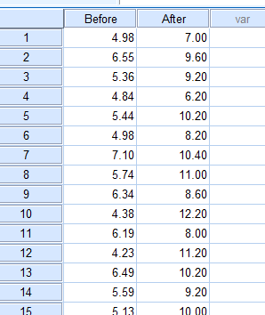
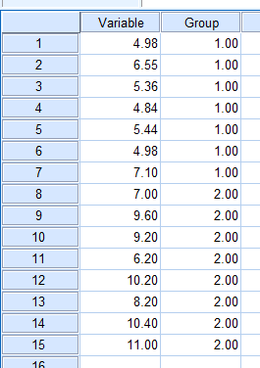
Paret og uavhengig oppsett i SPSS
I SPSS (i motsett til Excel) kan hver rad kun inneholde et individ. Derfor må man sette opp dataen forskjellig for paret og uavhengig oppsett.
Paired Independent

Slide 7
T-tester & normalitet
Hvis variablene er omtrent normalfordelte, bruker vi
T-test

Slide 8
T-tester & normalitet
Hvis variablene er omtrent normalfordelte, bruker vi
T-test
hvis ikke normalfordeling virker rimelig
Ikke-parametrisk (non-parametric) test
Transformasjon av data (f eks log-skala)

Slide 9
T-tester & normalitet
Hvis variablene er omtrent normalfordelte, bruker vi
T-test,
hvis ikke normalfordeling virker rimelig
Ikke-parametrisk (non-parametric) test.
Transformasjon av data (f eks log-skala)
Sjekker antagelsen om normalitet med visuelle plot, slik som i Bolk 2:
Histogram (én topp)
Boxplot (symmetri)
QQ-plot (på linje, ingen «tunge haler»)

Slide 10
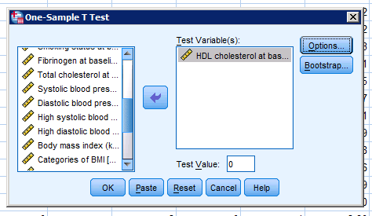
T-test for et utvalg
En et-utvalgs t-test tester om gjennomsnittet til en variable er lik en bestemt verdi.
Velg «Analyze => Compare Means => One Sample T-test»

Slide 11
T-test for et utvalg
En et-utvalgs t-test tester om gjennomsnittet til en variable er lik en bestemt verdi.
Velg «Analyze => Compare Means => One Sample T-test»
Legg inn verdien du ønsker å teste i «Test Value».

Slide 12
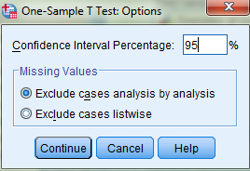
T-test for et utvalg
En et-utvalgs t-test tester om gjennomsnittet til en variable er lik en bestemt verdi.
Velg «Analyze => Compare Means => One Sample T-test»
Legg inn verdien du ønsker å teste i «Test Value».
Klikk «Options», og velg 95% CI.

Slide 13
T-test for et utvalg
En et-utvalgs t-test tester om gjennomsnittet til en variable er lik en bestemt verdi.
Velg «Analyze => Compare Means => One Sample T-test»
Legg inn verdien du ønsker å teste i «Test Value».
Klikk «Options», og velg 95% CI.
Klikk «Continue» og «OK» i den opprinnelige dialogboksen.
Kommer tilbake til dette i andre settinger.

Slide 14
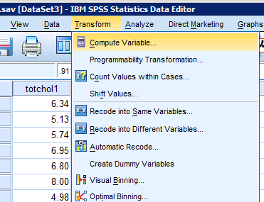
Paired-Samples T Test
Vi ønsker å teste om det er signifikant forskjell i blodtrykk før og etter en behandling. For å kunne bruke t-testen må vi sjekke normalitet, men for et paret oppsett holder det å sjekke at differansen mellom før og etter er normalfordelt.
Lager først en variabel med differansen: «Transform => Compute variable»

Slide 15
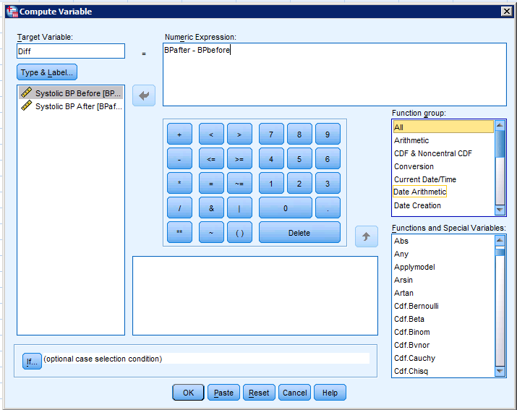
Skriv først inn navn på ny variabel: Diff
OBS! Navnet kan ikke inneholde mellomrom.

Slide 16
Skriv først inn navn på ny variabel: Diff
OBS! Navnet kan ikke inneholde mellomrom.
Skriv inn Variable2 (BPafter) minus Variable1 (BPbefore):
BPafter – BPbefore
i Numeric expression.

Slide 17
Skriv først inn navn på ny variabel: Diff
OBS! Navnet kan ikke inneholde mellomrom.
Skriv inn Variable2 (BPafter) minus Variable1 (BPbefore):
BPafter – BPbefore
i Numeric expression.
Her kan man også velge variabler i tabellen og dobbelklikke/dra.

Slide 18
Skriv først inn navn på ny variabel: Diff
OBS! Navnet kan ikke inneholde mellomrom.
Skriv inn Variable2 (BPafter) minus Variable1 (BPbefore):
BPafter – BPbefore
i Numeric expression.
Her kan man også velge variabler i tabellen og dobbelklikke/dra.
Klikk «OK»
OBS – hvis enten før eller etter er MISSING blir også differansen MISSING.

Slide 19
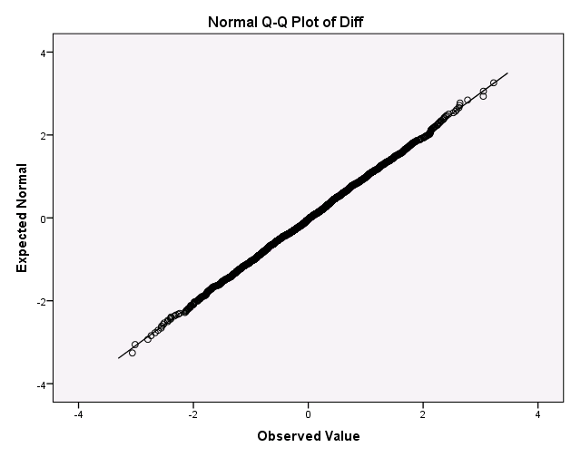
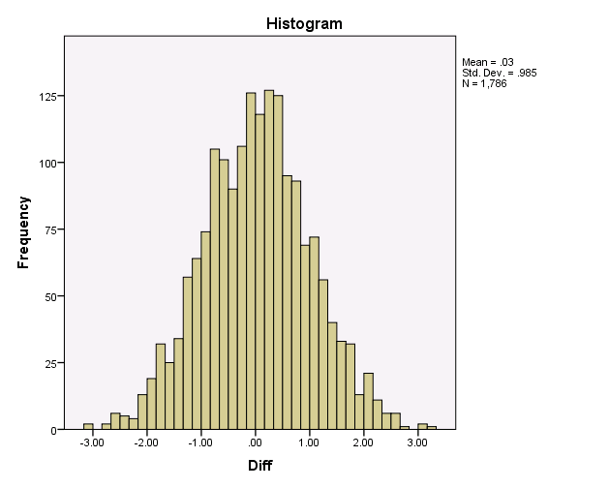
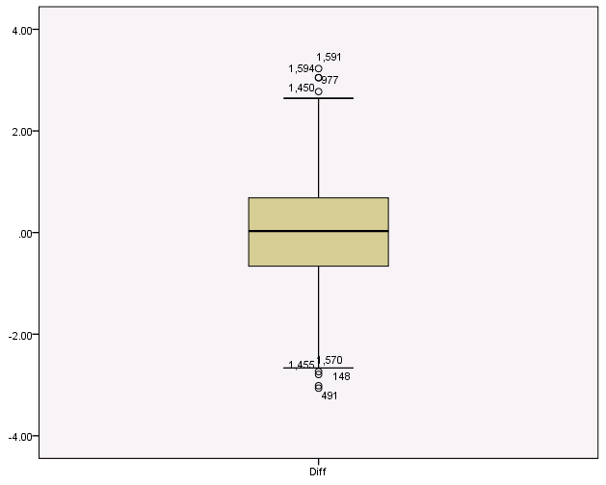
Så kan vi lage histogram, boxplot og QQ-plot over differansen Diff (Bolk 2).
Normalitet ser ut til å være oppfylt: T-test er greit!
På linje
En topp
Symmetrisk

Slide 20
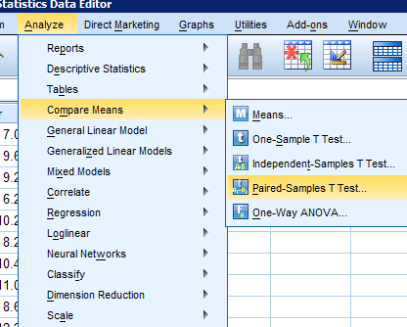
Paired-Samples T Test
Vi ønsker å teste om det er signifikant forskjell i blodtrykk før og etter en behandling.
Velg «Analyze => Compare means => Paired-Samples T-test»

Slide 21
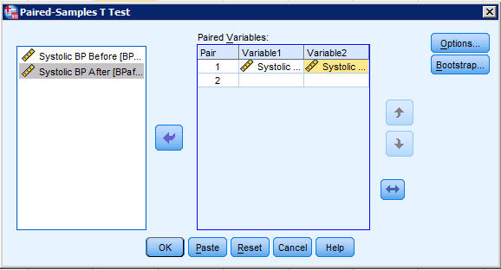
Paired-Samples T Test
Vi ønsker å teste om det er signifikant forskjell i blodtrykk før og etter en behandling.
Velg «Analyze => Compare means => Paired-Samples T-test»
Flytt over BPbefore til Variabel1 og flytt BPafter til Variable2.

Slide 22
Paired-Samples T Test
Vi ønsker å teste om det er signifikant forskjell i blodtrykk før og etter en behandling.
Velg «Analyze => Compare means => Paired-Samples T-test»
Flytt over BPbefore til Variabel1 og flytt BPafter til Variable2.
Klikk «OK».

Slide 23
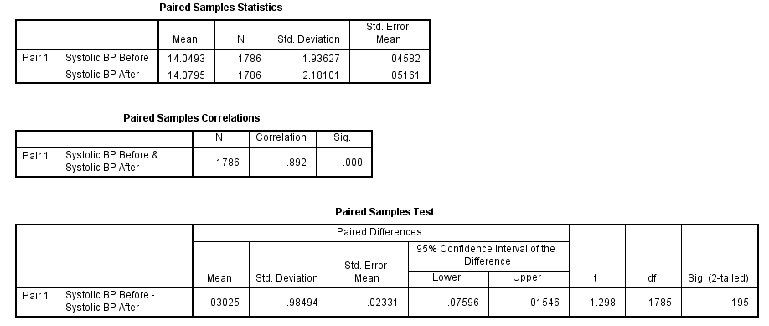
Det viktigste i output

Slide 24
Det viktigste i output
Først kommer gjennomsnittene og standardavvikene for de to tidspunktene

Slide 25
Det viktigste i output
Først kommer gjennomsnittene og standardavvikene for de to tidspunktene.
Så kommer testen på differansen i hver par:
Gjennomsnittlig differanse mellom før og etter

Slide 26
Det viktigste i output
Først kommer gjennomsnittene og standardavvikene for de to tidspunktene.
Så kommer testen på differansen i hver par:
Gjennomsnittlig differanse mellom før og etter
P-verdien til testen om gjennomsnittlig differanse er lik 0. Her er p-verdien større enn 0.05 og ikke signifikant.

Slide 27
Det viktigste i output
Først kommer gjennomsnittene og standardavvikene for de to tidspunktene.
Så kommer testen på differansen i hver par:
Gjennomsnittlig differanse mellom før og etter,
P-verdien til testen om gjennomsnittlig differanse er lik 0. Her er p-verdien større enn 0.05 og ikke signifikant.
Også interessant med konfidensintervallet for gjennomsnittlig differanse.
OBS - SPSS tester differansen Variabel1 – Variabel2, her altså Before minus After, så en økning vil gi en negativ differanse. Hvis man ønsker omvendt, må man velge After som Variable1 og Before som Variabel2.

Slide 28
Oppgave - Kolestrol
Caerphilly-studien målte total kolesterol ved to forskjellige legebesøk (totchol og totchol2).
Undersøk om det er signifikant forskjell i total kolesterol mellom første og andre legebesøk.
Hint:
Sjekk normalitet
Paired samples T test

Slide 29
Independent Samples T test
Vi ønsker å avgjøre om gjennomsnittet i to ulike grupper er forskjellig: f. eks. blodtrykk målt hos røykere og ikke-røykere.
Hvis målingene i begge grupper kan antas å være normalfordelt, kan bruke man bruke: Independent Samples T test.

Slide 30
Hvordan sjekke normalitet?
Husk! Når variabelen er målt i uavhengige grupper må datafilen organiseres i en variabelkolonne og en gruppeindikator-kolonne.

Slide 31
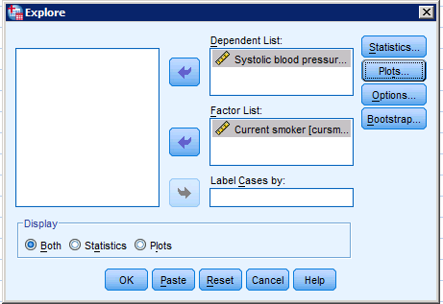
Hvordan sjekke normalitet?
Husk! Når variabelen er målt i uavhengige grupper må datafilen organiseres i en variabelkolonne og en gruppeindikator-kolonne.
Sjekker normalitet med «Analyze => Descriptive Statistics => Explore», men legger gruppeindikatoren under Factor List.

Slide 32
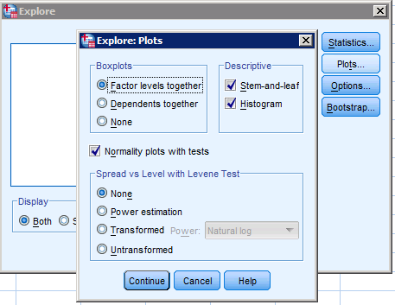
Hvordan sjekke normalitet?
Husk! Når variabelen er målt i uavhengige grupper må datafilen organiseres i en variabelkolonne og en gruppeindikator-kolonne.
Sjekker normalitet med «Analyze => Descriptive Statistics => Explore», men legger gruppeindikatoren under Factor List.
Klikker «Plots» og velger både «Stem-and-leaf», «Histogram» og «Normality plots with test», som i Bolk 2.

Slide 33
Hvordan sjekke normalitet?
Husk! For variabler målt i uavhengige grupper, må datafilen organiseres i en kolonne med variabelen og en med en gruppe indikator.
Sjekker normalitet med «Analyze => Descriptive Statistics => Explore», men legger gruppeindikatoren under Factor List.
Klikker «Plots» og velger både «Stem-and-leaf», «Histogram» og «Normality plots with test», som i Bolk 2.

Slide 34
Hvordan sjekke normalitet?
Husk! For variabler målt i uavhengige grupper, må datafilen organiseres i en kolonne med variabelen og en med en gruppe indikator.
Sjekker normalitet med «Analyze => Descriptive Statistics => Explore», men legger gruppeindikatoren under Factor List.
Klikker «Plots» og velger både «Stem-and-leaf», «Histogram» og «Normality plots with test», som i Bolk 2.

Slide 35
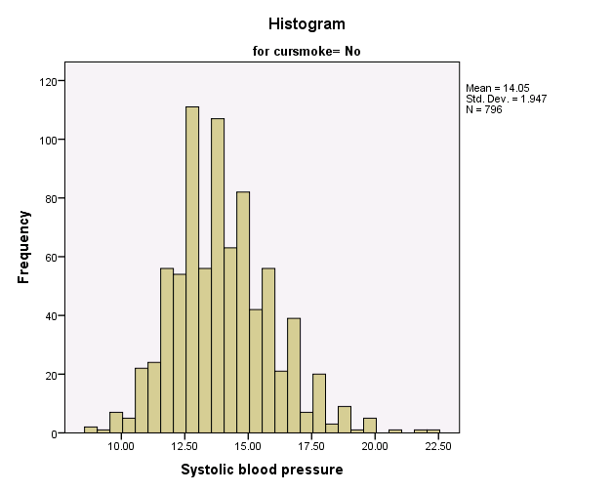
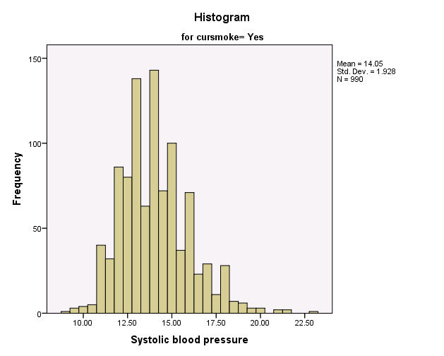
Får da ut normalitetsplot for de to gruppene (Røyker/Ikke-røyker) hver for seg:

Slide 36
Får da ut normalitetsplot for de to gruppene (Røyker/Ikke-røyker) hver for seg:
Ikke-røykere Røykere
Det ser greit ut å anta normalfordelte data i begge grupper.

Slide 37
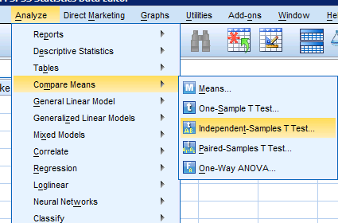
For å teste om forskjellen i gjennomsnitt:
Velg «Analyze => Compare Means => Independent Samples T test»

Slide 38
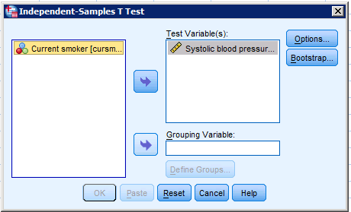
For å teste om forskjellen i gjennomsnitt:
Velg «Analyze => Compare Means => Independent Samples T test»
Flytt den kontinuerlige variabelen (Systolic BP) til «Test Variable(s)»,

Slide 39
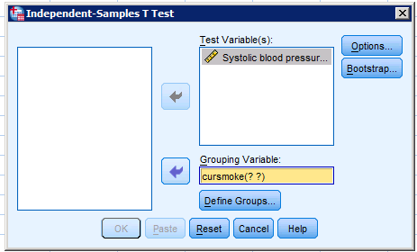
For å teste om forskjellen i gjennomsnitt:
Velg «Analyze => Compare Means => Independent Samples T test»
Flytt den kontinuerlige variabelen (Systolic BP) til «Test Variable(s)» og gruppeindikator (Smoker) til «Grouping Variable», og klikk «Define Groups»

Slide 40
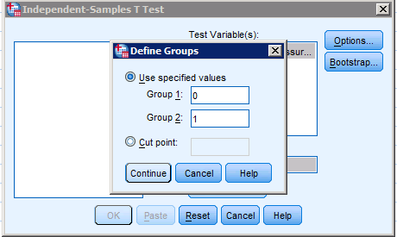
For å teste om forskjellen i gjennomsnitt:
Velg «Analyze => Compare Means => Independent Samples T test»
Flytt den kontinuerlige variabelen (Systolic BP) til «Test Variable(s)» og gruppeindikator (Smoker) til «Grouping Variable», og klikk «Define Groups»
Gruppeindikator er definert ‘Røyker=1’, ‘Ikke-røyker=0’ (sjekkes i Variable view):
Skriv inn 0 ved Group 1

Slide 41
For å teste om forskjellen i gjennomsnitt:
Velg «Analyze => Compare Means => Independent Samples T test»
Flytt den kontinuerlige variabelen (Systolic BP) til «Test Variable(s)» og gruppeindikator (Smoker) til «Grouping Variable», og klikk «Define Groups»
Gruppeindikator er definert ‘Røyker=1’, ‘Ikke-røyker=0’:
(sjekkes i Variable view):
Skriv inn 0 ved Group 1, og skriv 1 ved Group 2

Slide 42
For å teste om forskjellen i gjennomsnitt:
Velg «Analyze => Compare Means => Independent Samples T test»
Flytt den kontinuerlige variabelen (Systolic BP) til «Test Variable(s)» og gruppeindikator (Smoker) til «Grouping Variable», og klikk «Define Groups»
Gruppeindikator er definert ‘Røyker=1’, ‘Ikke-røyker=0’ (sjekkes i Variable view):
Skriv inn 0 ved Group 1, og skriv 1 ved Group 2
Klikk «Continue» og «OK»

Slide 43
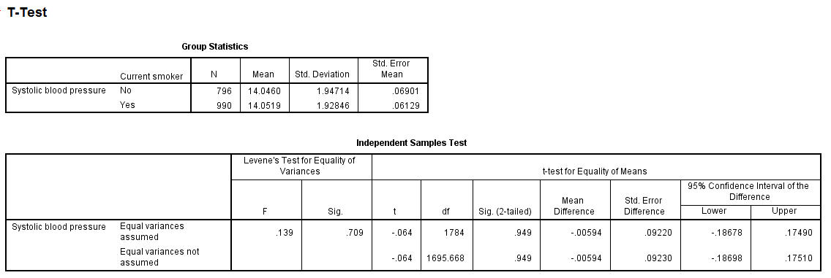
Independent Samples T test regnes ut for to antagelser
- lik og ulik varians i de to gruppene – sjekkes med
Levene’s test der nullhypotesen er at variansen er lik:

Slide 44
Independent Samples T test regnes ut for to antagelser
- lik og ulik varians i de to gruppene – sjekkes med
Levene’s test der nullhypotesen er at variansen er lik:
Hvis p-verdien er > 0.05 anta variansen lik,

Slide 45
Independent Samples T test regnes ut for to antagelser
- lik og ulik varians i de to gruppene – sjekkes med
Levene’s test der nullhypotesen er at variansen er lik:
Hvis p-verdien er > 0.05 anta variansen lik, og les av første linje.

Slide 46
Independent Samples T test regnes ut for to antagelser
- lik og ulik varians i de to gruppene – sjekkes med
Levene’s test der nullhypotesen er at variansen er lik:
Hvis p-verdien er > 0.05 anta variansen lik, og les av første linje.
Hvis p-verdien er < 0.05 anta variansen ulik,

Slide 47
Independent Samples T test regnes ut for to antagelser
- lik og ulik varians i de to gruppene – sjekkes med
Levene’s test der nullhypotesen er at variansen er lik:
Hvis p-verdien er > 0.05 anta variansen lik, og les av første linje.
Hvis p-verdien er < 0.05 anta variansen ulik, og les av andre linje.

Slide 48
For Systolic Blood pressure i Smoker og Non-Smoker er Levene’s test ikke signifikant (p=0.7). Vi antar derfor lik varians i de to gruppene

Slide 49
For systolisk blodtrykk hos røykere og ikke-røykere er Levene’s test ikke signifikant (p=0.7). Vi antar derfor lik varians i de to gruppene og bruker øverste linje,

Slide 50
For systolisk blodtrykk hos røykere og ikke-røykere er Levene’s test ikke signifikant (p=0.7). Vi antar derfor lik varians i de to gruppene og bruker øverste linje,
p-verdien for forskjellen mellom gjennomsnittene i gruppene er ikke signifikant.
Konklusjon: Det er ikke forskjell i systolisk blodtrykk hos røykere og ikke-røykere. Mystisk? Kommer tilbake!

Slide 51
Oppgave
Caerphilly-studien registrerte mange ulike livstilmarkører og målinger fra blod, bl. a. røyking og HLD kolesterol (tilgjengelig i datafilen cholesterol.sav)
Avgjør om nivået av HLD kolesterol er forskjellig hos røykere og ikke-røykere.

Slide 52
Ikke-parametriske tester
Det hender at variablene man er interessert i ikke er normalfordelt, f. eks. kan fordelingen være svært skjev eller ha mange outliers.

Slide 53
Ikke-parametriske tester
Det hender at variablene man er interessert i ikke er normalfordelt, f. eks. kan fordelingen være svært skjev eller ha mange outliers.
Da har man to muligheter:
Transformasjon av variabelen
Ikke-parametriske tester.

Slide 54
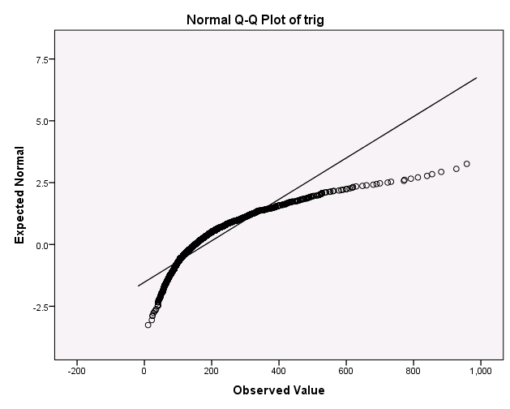
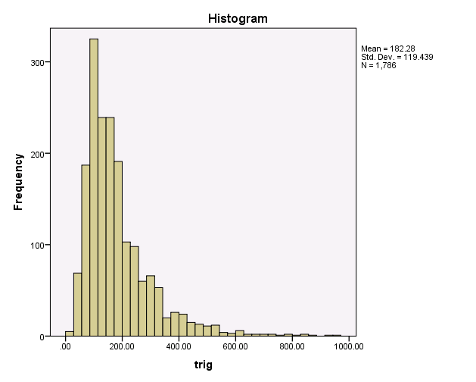
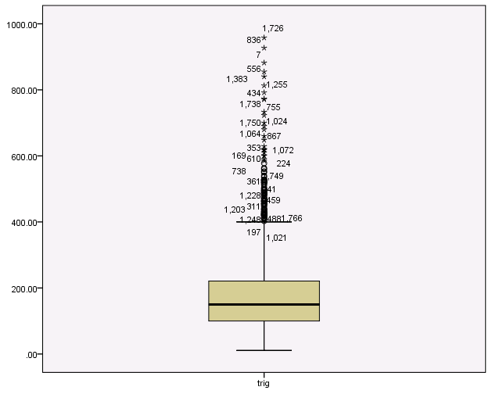
Vi ser på fordeling av triglyserider (mg/dL) i Caerphilly-studien.
Ikke normalfordelt!

Slide 55
Vi ønsker å teste om det forskjell i triglyserider mellom røykere og ikke-røykere, men vi kan ikke bruke t-testen direkte.
Et alternativ er å bruke en ikke-parametrisk test og de vanligste er:

Slide 56
Vi ønsker å teste om det forskjell i triglyserider mellom røykere og ikke-røykere, men vi kan ikke bruke t-testen direkte.
Et alternativ er å bruke en ikke-parametrisk test og de vanligste er:
Wilcoxon signed rank test for paret t-test
Mann-Whitney U test for uavhengig sample t-test (kalles også Wilcoxon rank sum test)

Slide 57
Vi ønsker å teste om det forskjell i triglyserider mellom røykere og ikke-røykere, men vi kan ikke bruke t-testen direkte.
Et alternativ er å bruke en ikke-parametrisk test og de vanligste er:
Wilcoxon signed rank test for paret t-test
Mann-Whitney U test for uavhengig sample t-test (kalles også Wilcoxon rank sum test)
For å teste forskjell mellom røykere og ikke-røykere må vi bruke en uavhengig sample test som Mann-Whitney U testen.

Slide 58
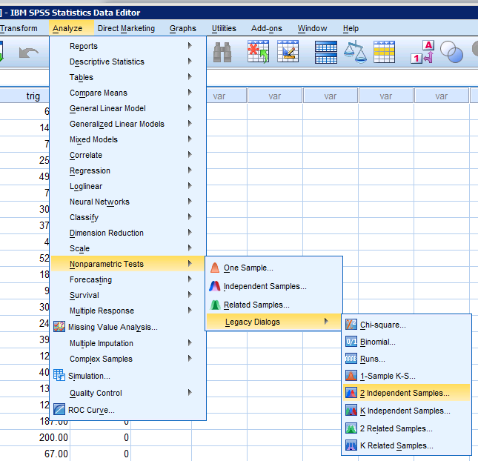
Alt. 1: Mann-Whitney U test
Gå inn på «Analyze => Non-parametric test =>
Legacy Dialogs => 2 Independent Samples»

Slide 59
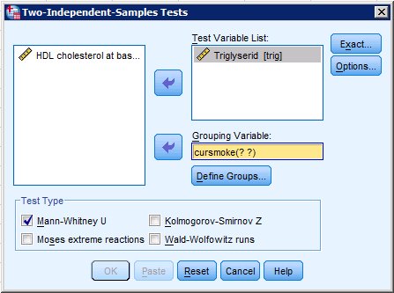
Testen følger det samme oppsettet som Independent Samples T test
Flytt Triglyserid til Test Variable List,

Slide 60
Testen følger det samme oppsettet som Independent Samples T test
Flytt Triglyserid til Test Variable List, Smoker til Grouping Variable og klikk «Define Groups»

Slide 61
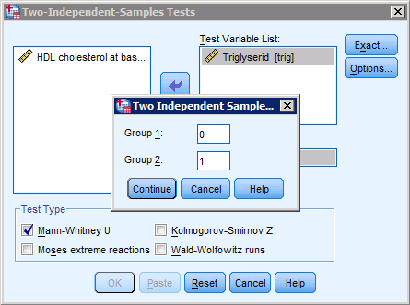
Testen følger det samme oppsettet som Independent Samples T test
Flytt Triglyserid til Test Variable List, Smoker til Grouping Variable og klikk «Define Groups»
Skriv inn 0 (ikke-røyker) som Group 1, skriv inn 1 (røyker) som Group 2.

Slide 62
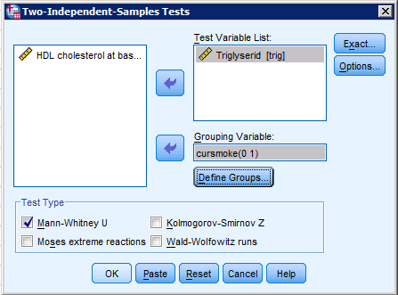
Testen følger det samme oppsettet som Independent Samples T test
Flytt Triglyserid til Test Variable List, Smoker til Grouping Variable og klikk «Define Groups»
Skriv inn 0 (ikke-røyker) som Group 1, skriv inn 1 (røyker) som Group 2.
Velg «Mann-Whitney U test» under Test type.
Trykk «OK»

Slide 63
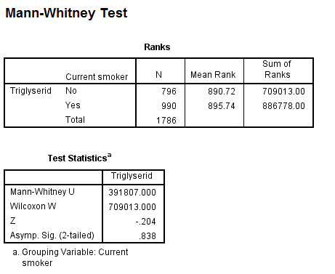
Output
Det viktigste i outputen for Mann-Whitney U testen er p-verdien som befinner seg under
Asymp. Sig (2-tailed).
I dette tilfellet er p-verdien ikke signifikant og det ikke grunnlag for å si at det forskjell på triglyseridnivået mellom røykere og ikke-røykere.

Slide 64
Alt. 2: Transformere data
Skjevfordelte data kan også bli tilnærmet normalfordelt ved å transformere variabelen f. eks. til logaritme-skala. Da kan man forsatt bruke t-testene som vanlig.
Gå inn på «Transform =>
Compute variable»

Slide 65
Skriv inn navn på ny variabel under «Target variable» OBS! Navnet kan ikke inneholde mellomrom.

Slide 66
Skriv inn navn på ny variabel under «Target variable» OBS! Navnet kan ikke inneholde mellomrom.
Skriv inn Lg10(variabel) Ln(variabel) i vinduet «Numeric Expression»
Klikk «OK»

Slide 67
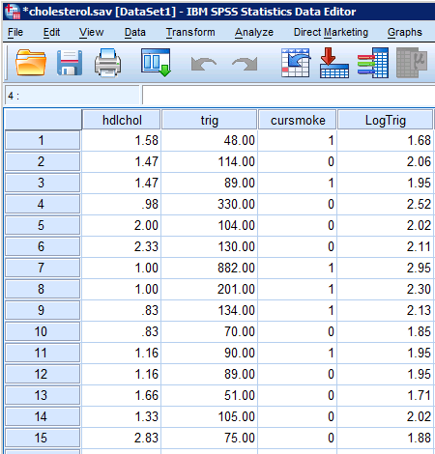
Det gir en ny variabel med navnet LogTrig, logaritmen av trig-variabelen.
Hvis man er «heldig», er den nye variabelen normalfordelt.
Vi sjekker LogTrig

Slide 68
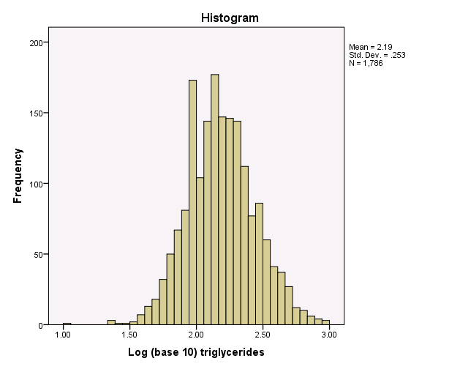
Ser ganske bra ut! Kjører t-test.

Slide 69
Oppgave
Log-transformere variabelen triglys, og test om det forskjell i triglyserid-nivå på log-skala mellom røykere og ikke-røykere.

Slide 70
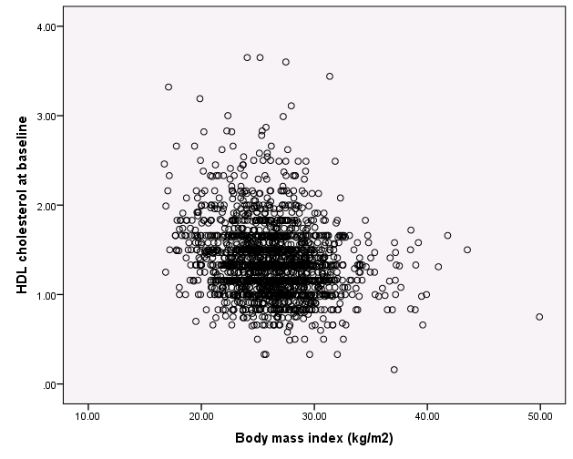
Regresjon
Vi kan også ønske å undersøke sammenhengen mellom to kontinuerlige, f. eks. BMI og kolesterol.
Kan gjøres grafisk med scatterplottet fra i Bolk 2, eller…

Slide 71
Sammenhengen mellom variablene kan også studeres gjennom en regresjonsmodell:

Slide 72
Sammenhengen mellom variablene kan også studeres gjennom en regresjonsmodell:
$$cholesterol =b_{O}+b_{1}BMI+b_{2}smoker$$

Slide 73
Sammenhengen mellom variablene kan også studeres gjennom en regresjonsmodell:
$$cholesterol =b_{O}+b_{1}BMI+b_{2}smoker$$
To fordeler:
Ved flere uavhengige variabler vil man få justerte effektestimater og unngå konfundering
Hvis to grupper kodes som 0 og 1, vil en regresjonsmodell gi samme svar som t-testen.

Slide 74
Sammenhengen mellom variablene kan også studeres gjennom en regresjonsmodell:
$$cholesterol =b_{O}+b_{1}BMI+b_{2}smoker$$
To fordeler:
Ved flere uavhengige variabler vil man få justerte effektestimater og unngå konfundering
Hvis to grupper kodes som 0 og 1, vil en regresjonsmodell gi samme svar som t-testen.
Man kan bruke regresjon til å få en versjon av t-testen der man justerer for andre variabler.

Slide 75
Ordbruken i SPSS
$$cholesterol =b_{O}+b_{1}BMI+b_{2}smoker$$
Utfall/outcome - Dependent variable

Slide 76
Ordbruken i SPSS
$$cholesterol =b_{O}+b_{1}BMI+b_{2}smoker$$
Utfall/outcome - Dependent variable
Kovariater, prediktorer – Independent variables

Slide 77
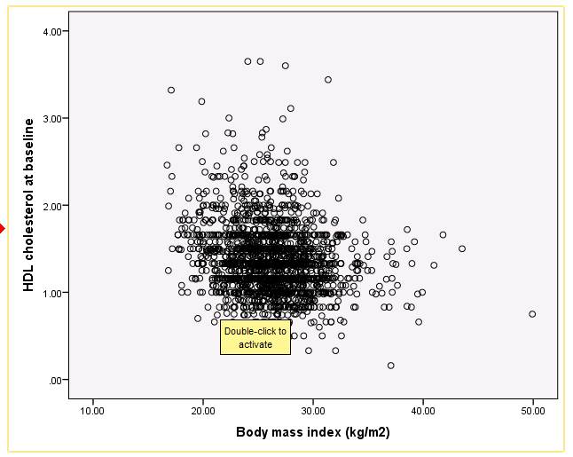
Regresjonslinje i scatterplot
Dobbelklikk på plottet, så man får opp «Chart Editor»

Slide 78
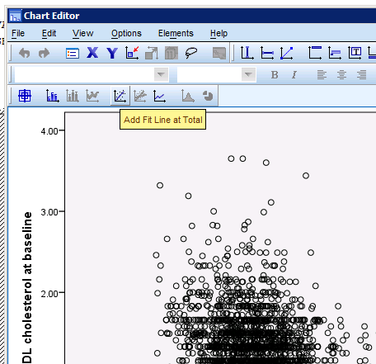
Regresjonslinje i scatterplot
Dobbelklikk på plottet, så man får opp «Chart Editor»
Klikk på «Add Fit line at Total»

Slide 79
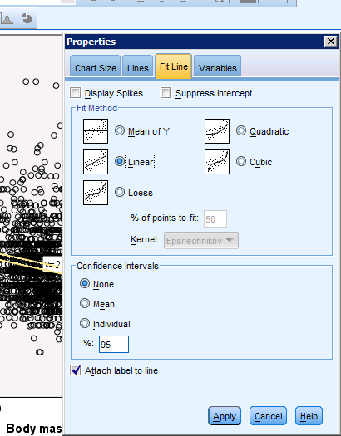
Regresjonslinje i scatterplot
Dobbelklikk på plottet, så man får opp «Chart Editor»
Klikk på «Add Fit line at Total»
Under «Fit Line»,

Slide 80
Regresjonslinje i scatterplot
Dobbelklikk på plottet, så man får opp «Chart Editor»
Klikk på «Add Fit line at Total»
Under «Fit Line», huk av «Linear» under «Fit method»

Slide 81
Regresjonslinje i scatterplot
Dobbelklikk på plottet, så man får opp «Chart Editor»
Klikk på «Add Fit line at Total»
Under «Fit Line», huk av «Linear» under «Fit method» og «None» under «Confidence Intervals»

Slide 82
Regresjonslinje i scatterplot
Dobbelklikk på plottet, så man får opp «Chart Editor»
Klikk på «Add Fit line at Total»
Under «Fit Line», huk av «Linear» under «Fit method» og «None» under «Confidence Intervals»
Avhuk «Attach label to line» og klikk «Apply»

Slide 83
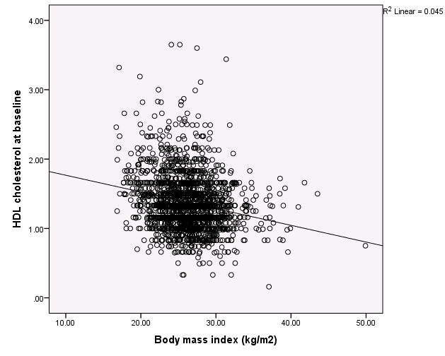
Da får vi en regresjonslinje med i scatterplottet som representerer regresjonsmodellen.

Slide 84
Regresjonsmodell
Vi setter først opp en enkel regresjonsmodell med HDL kolesterol som funksjon av BMI.
Klikk på «Analyze => Regression => Linear»

Slide 85
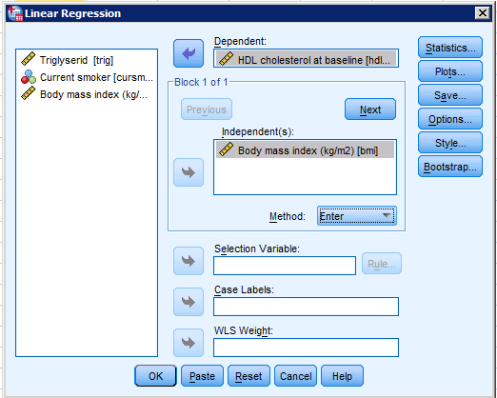
Regresjonsmodell
Vi setter først opp en enkel regresjonsmodell med HDL kolesterol som funksjon av BMI.
Flytt først utfallet, HDL cholesterol, til Dependent

Slide 86
Regresjonsmodell
Vi setter først opp en enkel regresjonsmodell med HDL kolesterol som funksjon av BMI.
Flytt først utfallet, HDL cholesterol, til Dependent
Flytt kovariaten(e), BMI til Independent(s).

Slide 87
Regresjonsmodell
Vi setter først opp en enkel regresjonsmodell med HDL kolesterol som funksjon av BMI.
Flytt først utfallet, HDL cholesterol, til Dependent
Flytt kovariaten(e), BMI til Independent(s).
La «Method» stå på «Enter»
Klikk «OK»

Slide 88
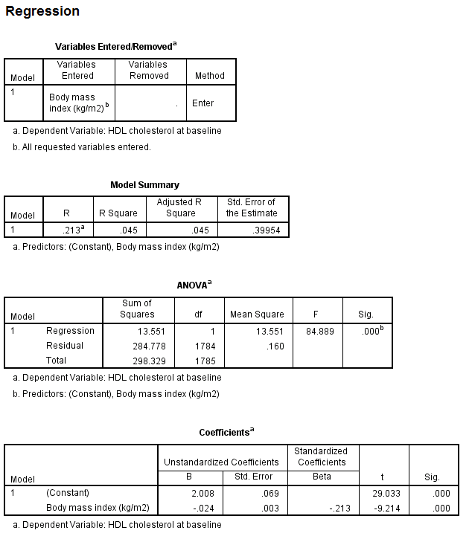
Lang output!
Det mest interessante nederst:
Regresjons-koeffisienten

Slide 89
Lang output!
Det mest interessante nederst:
Regresjons-koeffisienten
P-verdien for reg.koef.

Slide 90
Lang output!
Det mest interessante nederst:
Regresjons-koeffisienten
P-verdien for reg.koef.
Evt modell-tilpasningen R²

Slide 91
Oppgave
Lag en regresjonsmodell med blodtrykk gitt av røyking fra datafilen bloodpressure.sav
Sammenlign p-verdien til regresjonskoeffisienten for effekten av røyking på blodtrykk med p-verdien fra t-testen som sammenligner røyker og ikke-røykere (slide 49)

Slide 92
Når man skal inkludere mer enn én uavhengig variables kan de ulike kombinasjonene av variabler kontrollers gjennom «Blocks»- og «Method»-funksjonene.

Slide 93
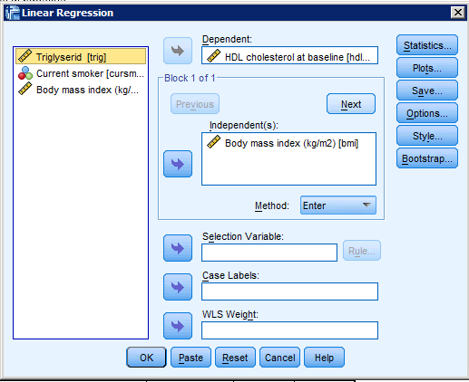
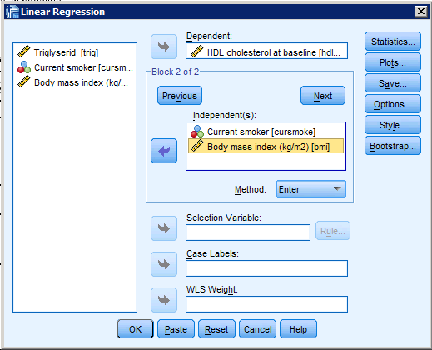
Blocks
Ved «Blocks» kan vi sette opp og test ulike regresjonsmodeller.
Begynn med samme modell som tidligere, klikk «Next», velg så både Smoker og BMI som Independent i Block 2.

Slide 94
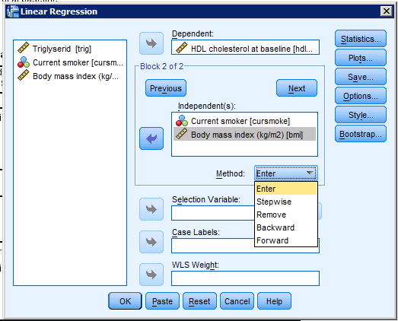
Method
Ved mange uavhengige variabler (5-10) kan de tas inn/ut er bestemte prosedyrer
Enter: alle med en gang
Stepwise: «størst effekt» velges inn først

Slide 95
Oppgave
Vi ønsker i å teste effekten av røyking på systolisk blodtrykk justert for BMI i datamaterialet i filen bloodpressure.sav fra Caerphilly-studien.
Bruk «Blocks» til å lage to regresjonsmodeller, med blodtrykk som utfall mot
røyking,
røyking og BMI.
Hva kan vi konkludere?

Slide 96
Oppsummering
T-test sammenligner gjennomsnitt til kontinuerlig variabel mellom grupper:
Paret t-test (f. eks. ved før og etter behandling)
Uavhengig utvalgs t-test (f. eks. behand/placebo)

Slide 97
Oppsummering
T-test sammenligner gjennomsnitt til kontinuerlig variabel mellom grupper:
Paret t-test (f. eks. ved før og etter behandling)
Uavhengig utvalgs t-test (f. eks. behand/placebo)
T-tester krever normalfordelte data, ellers
Ikke-parametriske tester
Transformere data, f. eks. til logaritmeskala.

Slide 98
Oppsummering
T-test sammenligner gjennomsnitt til kontinuerlig variabel mellom grupper:
Paret t-test (f. eks. ved før og etter behandling)
Uavhengig utvalgs t-test (f. eks. behand/placebo)
T-tester krever normalfordelte data, ellers
Ikke-parametriske tester
Transformere data, f. eks. til logaritmeskala.
Kan også bruke regresjon til å teste, hvis gruppene kodes 0 og 1.

Slide 99
Ekstra slide: Collider
Skade
PTS
Personlighet
Liggedøgn
I en forklaringsmodell (ikke prediksjon):
Personlighet er confounder, må justere
Liggedøgn er collider, må ikke justere
Janszky et al. (2010) , The Janus face of statistical adjustment: confounders versus colliders

